Slide 1
News Release
報道関係者各位
2014年10月22日
株式会社トレジャー・ファクトリー
http://www.treasurefactory.co.jp/
証券コード 3093 東証マザーズ
「引越」 と 「不要品の買取」を一括対応
『トレファク引越』 をスタート
10月より対応エリアを関西に拡大
リユースショップの運営を行う株式会社トレジャー・ファクトリーは、引越時に不要品の買取を一括で対応する「トレファク引越」を、1都3県にてサービス展開しておりますが、2014年10月から対応エリアを拡大し、1都3県と合わせ関西エリアが対応エリアとして新たに加わりました。
トレファク引越サイト： https://www.tfhikkoshi.com/
【サービスの背景】 引越時の家電や家具などの不要品処分を面倒だと感じている方は非常に多く、特に不要品の回収コストや、冷蔵庫などの生活必需品の回収タイミングなどに悩んでいるという声も多く聞かれます。
そこで当社では、引越作業と不要品買取をワンストップで提供可能とする「トレファク引越」という引越サービスをご提供しております。買取品はお引越時に搬出するため、引越の直前までご利用いただくことが可能となります。買取をせずに、引越のみのご利用も可能です。 【対応エリア】 ＜1都3県＞ 東京、埼玉、千葉、神奈川（※一部地域を除く） ＜関西エリア＞ 大阪市内、堺市内、尼崎市内
「引越」 と 「不要品の買取」 一括対応でメリット満載！
ポイント！
不用品を売った分
引越がお安くなります！
不用品を廃棄処分に出した
場合と、売った場合･･･
比較すると3万円以上の差がつくことも
トレファク引越のご利用で、
廃棄するよりも安くお引越が
できます。
1/3

Slide 2
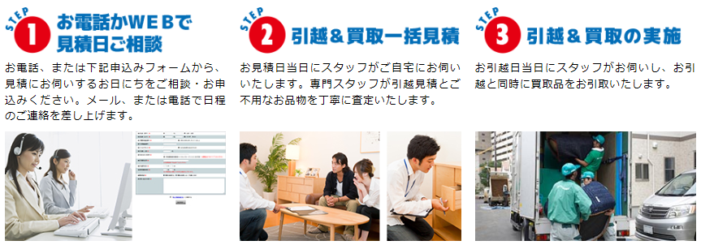
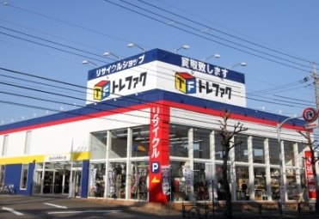
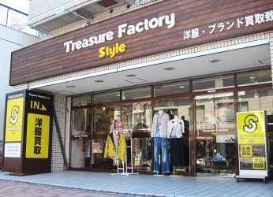
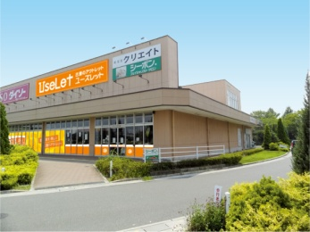
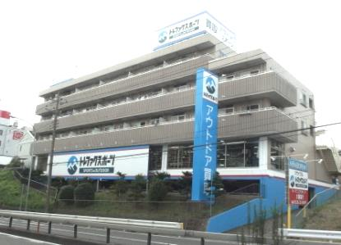
ポイント！
買取品も
引越直前まで使えます！
買取品もお引越時に搬出するため、冷蔵庫や洗濯機などの生活必需品を売る場合でも、ご不便感じることなく直前までお使いいただけます。
ポイント！
ご利用簡単！
3ステップ♪
初めてでも安心。
専門スタッフが
丁寧に対応いたします！
ポイント！
トレファク認定の引越会社により安心のお引越と買取！
当社では、当社独自の査定研修やマナー講座などの研修を提携先の引越会社に提供し、それらの研修を修了した
引越会社を「トレファク認定引越会社」として認定しています。
トレファク引越しでは、これらの「トレファク認定引越会社」がお引越と買取のサービスを提供しております。さらに、
当社独自のオンライン査定などを用いて、現場対応の引越会社を後方支援できる体制を整えておりますので、
お客様に安心してご利用いただけます。
【トレジャー・ファクトリーの店舗】
トレジャーファクトリー
（総合リユース業態）
トレジャーファクトリーは、首都圏を中心に計53店舗を展開する総合リユースショップです。店内では様々な一品ものを見やすく陳列し、お客様に常に宝探しのようなワクワク感を提供することを目指しています。
店舗案内サイト：http://www.treasure-f.com/
トレファクスタイル
（服飾専門リユース業態）
トレファクスタイルは、首都圏に22店舗を展開する服飾専門のユーズドセレクトショップです。デザインや流行、商品状態などを重視していますので、ブランド品以外の商品も積極的に買取を行っています。
店舗案内サイト：
http://www.tf-style.com/
オンラインサイト：http://www.trefac.jp/
ユーズレット
（古着アウトレット業態）
ユーズレットは、埼玉県久喜市 久喜のショッピングセンター内に出店している古着のアウトレットショップです。「選ぶ・探す・楽しい」をコンセプトに、ファミリーカジュアル中心のお手頃価格な古着を多数ご用意しております。
店舗案内サイト：http://www.tf-style.com/sp/uselet/
トレファクスポーツ
（スポーツ・アウトドア用品専門業態）
トレファクスポーツは、横浜市青葉区に出店したスポーツ・アウトドア専門のリユースショップです。一般ユーザーから買取させていただいたアイテムの “意外性”も重要視し、遊びを追求したショップです。
店舗案内サイト：http://www.treasure-f.com/shop/410/top.html
2/3

Slide 3
株式会社トレジャー・ファクトリー
事業概要 リユースショップ『トレジャーファクトリー』の運営
ユーズドセレクトショップ『トレジャーファクトリースタイル』の運営
古着アウトレットショップ『ユーズレット』の運営
ブランドバック＆ファッションレンタル『Cariru』の運営
リユース品のインターネット販売、買取
本社所在地 〒121-0816 東京都足立区梅島3-32-6
代表者 代表取締役社長 野坂英吾
会社設立 1995年5月25日（平成7年5月25日）
経営理念 トレジャーファクトリーは人々に喜び、発見、感動を提供します。
問い合わせ TEL 03-3880-8822 FAX 03-3880-8824
【本リリース・取材に関してのお問い合わせ先】
株式会社トレジャー・ファクトリー 広報担当：上間、小林
TEL：03-3880-8852（直通） FAX：03-3880-8824
Mail：tfir@treasure-f.com
3/3

